Slide 1
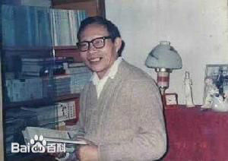
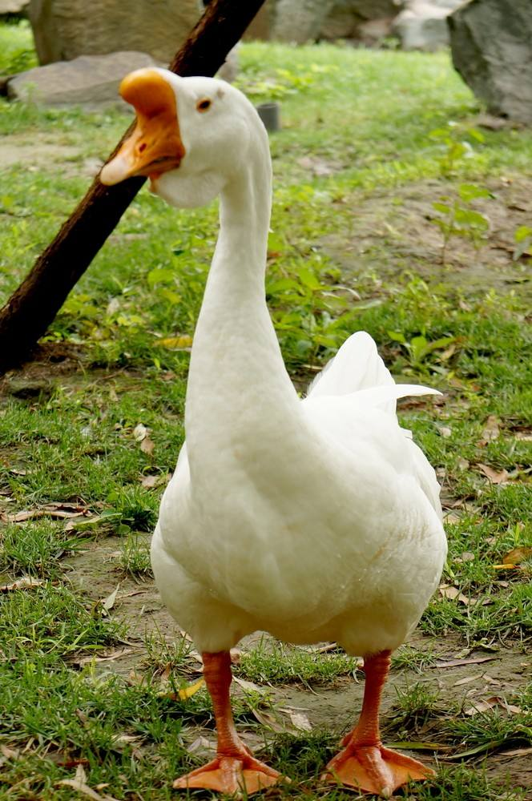
任大霖

Slide 3
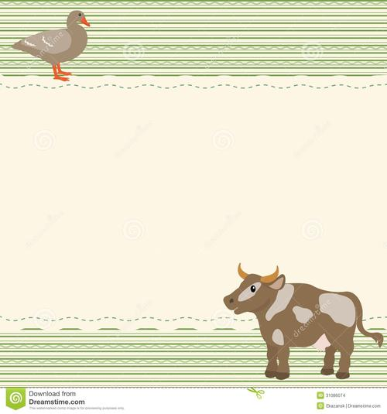
自由朗读课文，要求：
1、读准字音，读通句子，难读的地方多读几遍。
2、边读边思考：课文主要讲了一件什么事？

Slide 4
被鹅（ ）
追赶
牛
鹅
不怕（ ），
怕（ ）
不怕（ ），
善待（ ）
鹅
牛
解救、开导
奎叔（ ）

Slide 5
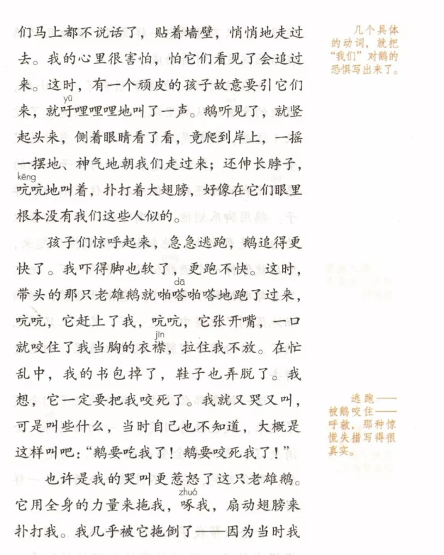

Slide 6
默读课文内容，并读读旁边相应的批注。结合自己平时阅读的经历，想一想：批注有哪些方法？
圈圈、画画、勾勾、写写

Slide 7
疑问
事情真的
是这样吗？

Slide 8
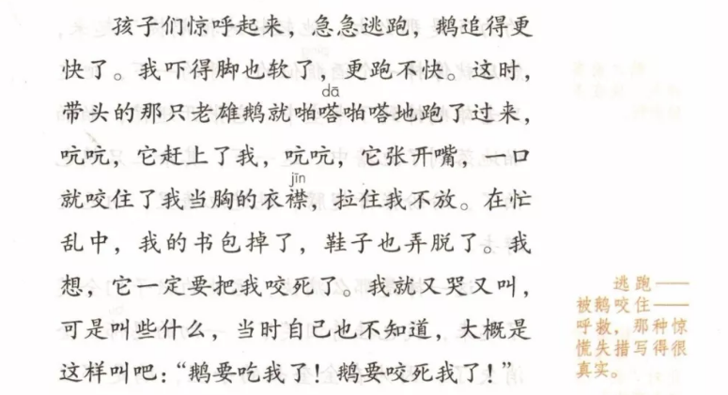
逃跑-被鹅咬住-呼救，那种惊慌失措写得很真实。
写法

Slide 9
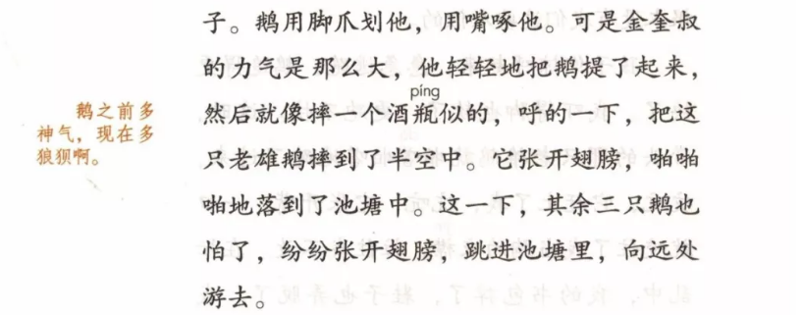
感受
鹅之前多神气，现在多狼狈啊！

Slide 10
“挂着泪笑”，事情的变化对“我”来说太突然了。
感受

Slide 11
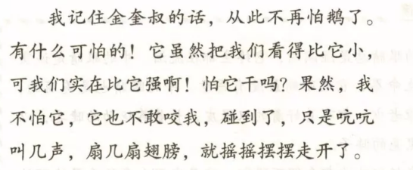
启发
看来鹅并不可怕！只要不怕它，鹅就不敢欺负人了。

Slide 12
默读课文，尝试从“疑问、写法、感受、语言、启发”等不同角度，进行批注阅读课文。

Slide 13
交流句式：
我圈画批注的词句是……
我批注的角度是……
我批注的内容是……

Slide 14
联想
金奎叔说的很有道理，制服一个事物，得要抓住它的要害。打蛇就要打它的七寸，牵牛就要牵牛的鼻子。

Slide 15
默读课文5-7自然段：
1.画一画：“我”见到鹅和被“鹅”袭击时的句子。
2.想一想：“我”当时是怎样的心情，在这些句子的旁边进行批注。

Slide 16
默读课文8-12自然段，思考：
1.我为什么改变了对牛和鹅的看法和态度？
2. 为什么直到现在，“我”还记着金奎叔叔的话？
自主批注，准备汇报。

Slide 17
课后作业：
自主批注阅读课后“阅读链接”《牛的写意》。

